Slide 1





Python
разработчик
Lesson 18

Slide 2
Тестирование программного обеспечения
Тестирование программного обеспечения (Software Testing) - проверка соответствия между реальным и ожидаемым поведением программы, осуществляемая на конечном наборе тестов, выбранном определенным образом. В более широком смысле, тестирование - это одна из техник контроля качества, включающая в себя активности по планированию работ (Test Management), проектированию тестов (Test Design), выполнению тестирования (Test Execution) и анализу полученных результатов (Test Analysis).
Верификация (Verification) - это процесс оценки системы или её компонентов с целью определения удовлетворяют ли результаты текущего этапа разработки условиям, сформированным в начале этого этапа. Т.е. выполняются ли наши цели, сроки, задачи по разработке проекта, определенные в начале текущей фазы.
Валидация (Validation) - это определение соответствия разрабатываемого ПО ожиданиям и потребностям пользователя, требованиям к системе.
План Тестирования (Test Plan) - это документ, описывающий весь объем работ по тестированию, начиная с описания объекта, стратегии, расписания, критериев начала и окончания тестирования, до необходимого в процессе работы оборудования, специальных знаний, а также оценки рисков с вариантами их разрешения.

Slide 3
Тестирование программного обеспечения
Тест дизайн (Test Design) - это этап процесса тестирования ПО, на котором проектируются и создаются тестовые случаи (тест кейсы), в соответствии с определёнными ранее критериями качества и целями тестирования.
Тестовый случай (Test Case) - это артефакт, описывающий совокупность шагов, конкретных условий и параметров, необходимых для проверки реализации тестируемой функции или её части.
Баг/Дефект Репорт (Bug Report) - это документ, описывающий ситуацию или последовательность действий приведшую к некорректной работе объекта тестирования, с указанием причин и ожидаемого результата.
Тестовое Покрытие (Test Coverage) - это одна из метрик оценки качества тестирования, представляющая из себя плотность покрытия тестами требований либо исполняемого кода.
Детализация Тест Кейсов (Test Case Specification) - это уровень детализации описания тестовых шагов и требуемого результата, при котором обеспечивается разумное соотношение времени прохождения к тестовому покрытию

Slide 4
Фундаментальная теория тестирования
Цель тестирования — проверка соответствия ПО предъявляемым требованиям, обеспечение уверенности в качестве ПО, поиск очевидных ошибок в программном обеспечении, которые должны быть выявлены до того, как их обнаружат пользователи программы.
Для чего проводится тестирование ПО?
Для проверки соответствия требованиям.
Для обнаружение проблем на более ранних этапах разработки и предотвращение повышения стоимости продукта.
Обнаружение вариантов использования, которые не были предусмотрены при разработке. А также взгляд на продукт со стороны пользователя.
Повышение лояльности к компании и продукту, т.к. любой обнаруженный дефект негативно влияет на доверие пользователей.

Slide 5
Фундаментальная теория тестирования
Принципы тестирования
Принцип 1 — Тестирование демонстрирует наличие дефектов (Testing shows presence of defects). Тестирование только снижает вероятность наличия дефектов, которые находятся в программном обеспечении, но не гарантирует их отсутствия.
Принцип 2 — Исчерпывающее тестирование невозможно (Exhaustive testing is impossible). Полное тестирование с использованием всех входных комбинаций данных, результатов и предусловий физически невыполнимо (исключение — тривиальные случаи).
Принцип 3 — Раннее тестирование (Early testing). Следует начинать тестирование на ранних стадиях жизненного цикла разработки ПО, чтобы найти дефекты как можно раньше.
Принцип 4 — Скопление дефектов (Defects clustering). Большая часть дефектов находится в ограниченном количестве модулей.
Принцип 5 — Парадокс пестицида (Pesticide paradox). Если повторять те же тестовые сценарии снова и снова, в какой-то момент этот набор тестов перестанет выявлять новые дефекты.
Принцип 6 — Тестирование зависит от контекста (Testing is context depending). Тестирование проводится по-разному в зависимости от контекста. Например, программное обеспечение, в котором критически важна безопасность, тестируется иначе, чем новостной портал.
Принцип 7 — Заблуждение об отсутствии ошибок (Absence-of-errors fallacy). Отсутствие найденных дефектов при тестировании не всегда означает готовность продукта к релизу. Система должна быть удобна пользователю в использовании и удовлетворять его ожиданиям и потребностям.

Slide 6
Фундаментальная теория тестирования
Обеспечение качества (QA — Quality Assurance) и контроль качества (QC — Quality Control) — эти термины похожи на взаимозаменяемые, но разница между обеспечением качества и контролем качества все-таки есть, хоть на практике процессы и имеют некоторую схожесть.
QC (Quality Control) — Контроль качества продукта — анализ результатов тестирования и качества новых версий выпускаемого продукта. К задачам контроля качества относятся: 1. проверка готовности ПО к релизу;
2. проверка соответствия требований и качества данного проекта.

Slide 7
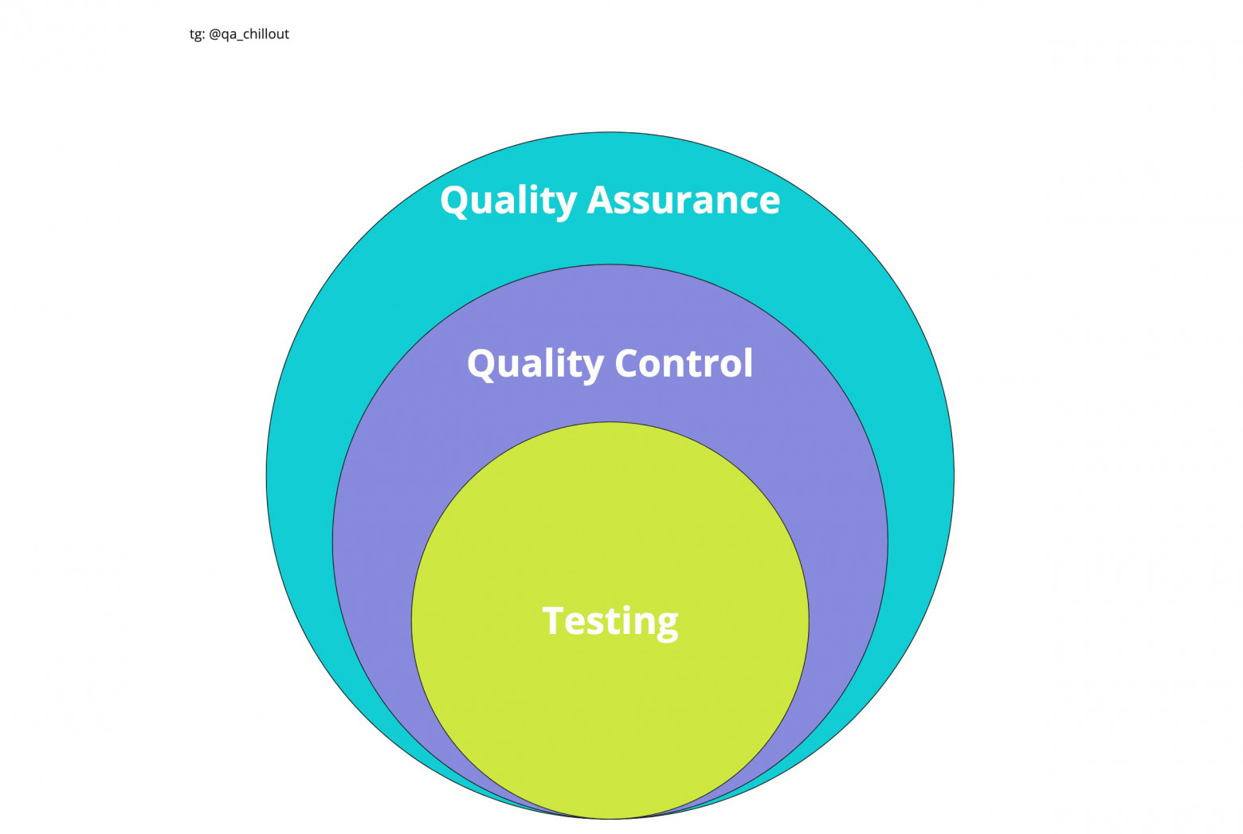
Фундаментальная теория тестирования
QA (Quality Assurance) — Обеспечение качества продукта — изучение возможностей по изменению и улучшению процесса разработки, улучшению коммуникаций в команде, где тестирование является только одним из аспектов обеспечения качества. К задачам обеспечения качества относятся: проверка технических характеристик и требований к ПО;
оценка рисков;
планирование задач для улучшения качества продукции;
подготовка документации, тестового окружения и данных;
тестирование;
анализ результатов тестирования, а также составление отчетов и других
документов.

Slide 8
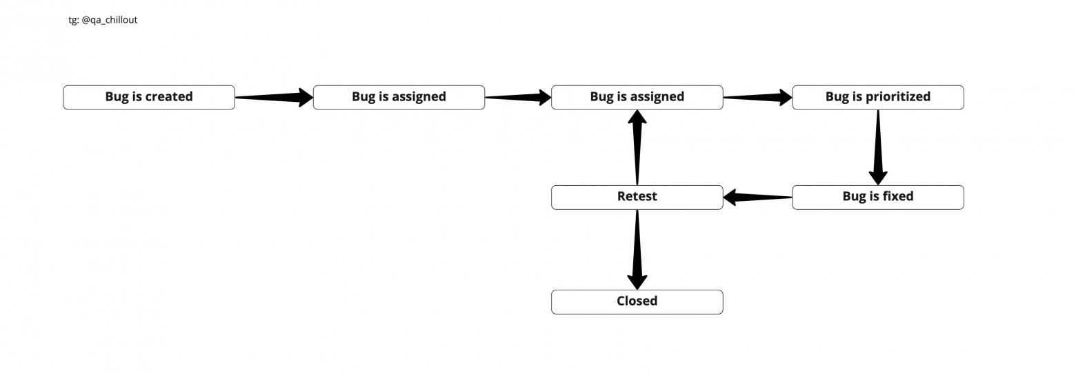
Фундаментальная теория тестирования
Дефект (bug) — отклонение фактического результата от ожидаемого. Отчёт о дефекте (bug report) — документ, который содержит отчет о любом недостатке в компоненте или системе, который потенциально может привести компонент или систему к невозможности выполнить требуемую функцию.
Жизненный цикл бага

Slide 9
Фундаментальная теория тестирования
Атрибуты отчета о дефекте:
Уникальный идентификатор (ID) — присваивается автоматически системой при создании баг-репорта.
Тема (краткое описание, Summary) — кратко сформулированный смысл дефекта, отвечающий на вопросы: Что? Где? Когда(при каких условиях)?
Подробное описание (Description) — более широкое описание дефекта (указывается опционально).
Шаги для воспроизведения (Steps To Reproduce) — описание четкой последовательности действий, которая привела к выявлению дефекта. В шагах воспроизведения должен быть описан каждый шаг, вплоть до конкретных вводимых значений, если они играют роль в воспроизведении дефекта.
Ожидаемый результат (Expected result) — описание того, как именно должна работать система в соответствии с документацией.
Фактический результат (Actual result) — описывается поведение системы на момент обнаружения дефекта в ней. чаще всего, содержит краткое описание некорректного поведения(может совпадать с темой отчета о дефекте).
Вложения (Attachments) — скриншоты, видео или лог-файлы.
Серьёзность дефекта (важность, Severity) — характеризует влияние дефекта на работоспособность приложения.
Приоритет дефекта (срочность, Priority) — указывает на очерёдность выполнения задачи или устранения дефекта.
Статус (Status) — определяет текущее состояние дефекта. Статусы дефектов могут быть разными в разных баг-трекинговых системах.
Окружение (Environment) – окружение, на котором воспроизвелся баг.

Slide 10
Фундаментальная теория тестирования
Серьёзность (severity) показывает степень ущерба, который наносится проекту существованием дефекта. Severity выставляется тестировщиком.
Блокирующий (S1 – Blocker)
тестирование значительной части функциональности вообще недоступно. Блокирующая ошибка, приводящая приложение в нерабочее состояние, в результате которого дальнейшая работа с тестируемой системой или ее ключевыми функциями становится невозможна.
Критический (S2 – Critical) критическая ошибка, неправильно работающая ключевая бизнес-логика, дыра в системе безопасности, проблема, приведшая к временному падению сервера или приводящая в нерабочее состояние некоторую часть системы, то есть не работает важная часть одной какой-либо функции либо не работает значительная часть, но имеется workaround (обходной путь/другие входные точки), позволяющий продолжить тестирование.
Значительный (S3 – Major) не работает важная часть одной какой-либо функции/бизнес-логики, но при выполнении специфических условий, либо есть workaround, позволяющий продолжить ее тестирование либо не работает не очень значительная часть какой-либо функции. Также относится к дефектам с высокими visibility – обычно не сильно влияющие на функциональность дефекты дизайна, которые, однако, сразу бросаются в глаза.
Незначительный (S4 – Minor) часто ошибки GUI, которые не влияют на функциональность, но портят юзабилити или внешний вид. Также незначительные функциональные дефекты, либо которые воспроизводятся на определенном устройстве.
Тривиальный (S5 – Trivial) почти всегда дефекты на GUI — опечатки в тексте, несоответствие шрифта и оттенка и т.п., либо плохо воспроизводимая ошибка, не касающаяся бизнес-логики, проблема сторонних библиотек или сервисов, проблема, не оказывающая никакого влияния на общее качество продукта.

Slide 11
Фундаментальная теория тестирования
Классификация по уровню детализации приложения
Модульное тестирование — проводится для тестирования какого-либо одного логически выделенного и изолированного элемента (модуля) системы в коде. Проводится самими разработчиками, так как предполагает полный доступ к коду.
Интеграционное тестирование — тестирование, направленное на проверку корректности взаимодействия нескольких модулей, объединенных в единое целое.
Системное тестирование — процесс тестирования системы, на котором проводится не только функциональное тестирование, но и оценка характеристик качества системы — ее устойчивости, надежности, безопасности и производительности.
Приёмочное тестирование — проверяет соответствие системы потребностям, требованиям и бизнес-процессам пользователя.

Slide 12
Frameworks для проведения автономного тестирования в Python
unittest – это framework для тестирования, входящий в стандартную библиотеку языка Python. Его архитектура выполнена в стиле xUnit. xUnit представляет собой семейство framework’ов для тестирования в разных языках программирования, в Java – это JUnit, C# – NUnit и т.д. Если вы уже сталкивались с данным каркасов в других языках, то это упростит понимание unittest.
pytest - довольно мощный инструмент для тестирования, и многие разработчики оставляют свой выбор на нем. pytest по “духу” ближе к языку Python нежели unittest. Как было сказано выше, unittest в своей базе – xUnit, что накладывает определенные обязательства при разработке тестов (создание классов-наследников от unittest.TestCase, выполнение определенной процедуры запуска тестов и т.п.). При разработке на pytest ничего этого делать не нужно, вы просто пишете функции, которые должны начинаться с “test_” и используете assert’ы, встроенные в Python (unittest используется свои).

Slide 13
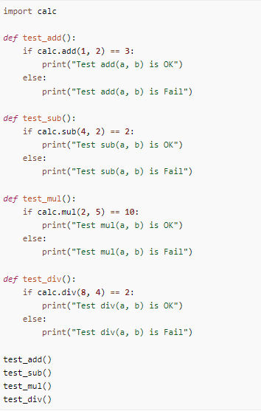
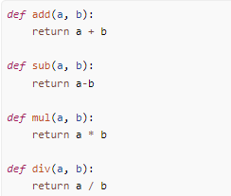
Пример тестирования приложения без framework
Модуль test_calc.py
Рассмотрим простейший модуль Python, который содержит ряд функций, и разберем пример того, как можно было бы его протестировать без использования framework’а. Наш модуль будет представлять собой библиотеку, содержащую функции для выполнения простых арифметический действий.
Для того, чтобы протестировать эту библиотеку, мы можем создать отдельный файл с названием test_calc.py и поместить туда функции, которые проверяют корректность работы функций из calc.py.
Модуль calc.py:

Slide 14
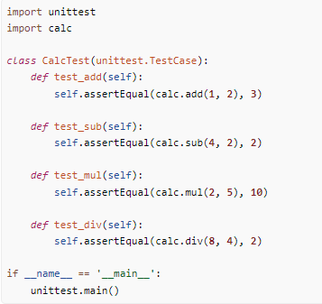
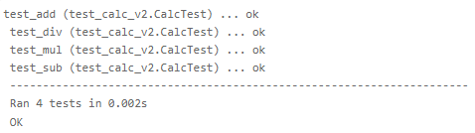
Пример тестирования приложения с использованием unittest
Теперь посмотрим как можно было бы протестировать набор функций из calc.py с помощью unittest.
Для этого сделаем следующие действия:
Создадим файл с именем utest_calc.py
Добавим в него следующий код
Запустим файл utest_calc.py
Такой формат запуска предполагает вывод минимальной информации. В данном случае все тесты успешно завершились.
Запуск можно сделать с запросом расширенной информации по пройденным тестам, для этого необходимо добавить ключ -v

Slide 15
Основные структурные элементы unittest
Test fixture – обеспечивает подготовку окружения для выполнения тестов, а также организацию мероприятий по их корректному завершению (например очистка ресурсов). Подготовка окружения может включать в себя создание баз данных, запуск необходим серверов и т.п.
Test case – это элементарная единица тестирования, в рамках которой проверяется работа компонента тестируемой программы (метод, класс, поведение и т.п.). Для реализации этой сущности используется класс TestCase.
Test suite – это коллекция тестов, которая может в себя включать как отдельные test case’ы так и целые коллекции (т.е. можно создавать коллекции коллекций). Коллекции используются с целью объединения тестов для совместного запуска.
Test runner – это компонент, которые оркестрирует (координирует взаимодействие) запуск тестов и предоставляет пользователю результат их выполнения. Test runner может иметь графический интерфейс, текстовый интерфейс или возвращать какое-то заранее заданное значение, которое будет описывать результат прохождения тестов.

Slide 16
Интерфейс командной строки (CLI)
CLI позволяет запускать тесты из целого модуля, класса или даже обращаться к конкретному тесту.
Запуск всех тестов в модуле utest_calc.py.
Если осуществить запуск без указания модуля с тестами, будет запущен Test Discovery.
Запуск тестов из класса CalcTest.
Запуск теста test_sub().

Slide 17
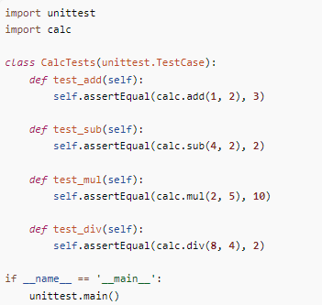
Работа с TestCase
Как уже было сказано – основным строительным элементом при написании тестов с использованием unittest является TestCase. Он представляет собой класс, который должен являться базовым для всех остальных классов, методы которых будут тестировать те или иные автономные единицы исходной программы.
При выборе имени класса наследника от TestCase можете руководствоваться следующим правилом: [ИмяТестируемойСущности]Tests. [ИмяТестируемойСущности] – это некоторая логическая единица, тесты для которой нужно написать. В нашем случае – это калькулятор, поэтому мы выбрали имя CalcTests. Если бы у нашего калькулятора был большой набор поддерживаемых функций, то тестирование простых функций (сложение, вычитание, умножение и деление) можно было бы вынести в отдельный класс и назвать его например так: CalcSimpleActionsTests.
Для того, чтобы метод класса выполнялся как тест, необходимо, чтобы он начинался со слова test. Несмотря на то, что методы framework’а unittest написаны не в соответствии с PEP 8 (ввиду того, что идейно он наследник xUnit), мы все же рекомендуем следовать правилам стиля для Python везде, где это возможно. Поэтому имена тестов будем начинать с префикса test_. Далее, под словом тест будем понимать метод класса-наследника от TestCase, который начинается с префикса test_.

Slide 18
Работа с TestCase
Все методы класса TestCase можно разделить на три группы:
методы, используемые при запуске тестов;
методы, используемые при непосредственном написании тестов (проверка условий, сообщение об ошибках);
методы, позволяющие собирать информацию о самом тесте.
Рассмотрим методы этих групп более подробно. Остановимся только на тех методах, которые могут быть полезны в первую очередь, при разработке тестов.

Slide 19
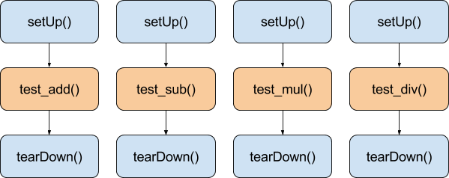


Методы, используемые при запуске тестов.
setUp()
Метод вызывается перед запуском теста. Как правило, используется для подготовки окружения для теста.
tearDown()
Метод вызывается после завершения работы теста. Используется для “приборки” за тестом.
Заметим, что методы setUp() и tearDown() вызываются для всех тестов в рамках класса, в котором они переопределены. По умолчанию, эти методы ничего не делают. Если их добавить в utest_calc.py, то перед [после] тестов test_add(), test_sub(), test_mul(), test_div() будут выполнены setUp() [tearDown()].
setUpClass()
Метод действует на уровне класса, т.е. выполняется перед запуском тестов класса. При этом синтаксис требует наличие декоратора @classmethod.
tearDownClass()
Запускается после выполнения всех методов класса, требует наличия декоратора @classmethod.

Slide 20
Методы, используемые при непосредственном написании тестов
TestCase класс предоставляет набор assert-методов для проверки и генерации ошибок:
Assert’ы для контроля выбрасываемых исключений и warning’ов:
assertEqual(a, b) | a == b
assertNotEqual(a, b) | a != b
assertTrue(x) | bool(x) is True
assertFalse(x) | bool(x) is False
assertIs(a, b) | a is b
assertIsNot(a, b) | a is not b
assertIsNone(x) | x is None
assertIsNotNone(x) | x is not None
assertIn(a, b) | a in b
assertNotIn(a, b) | a not in b
assertIsInstance(a, b) | isinstance(a, b)
assertNotIsInstance(a, b) | not isinstance(a, b)
assertRaises(exc, fun, *args, **kwds) | Функция fun(*args, **kwds) вызывает исключение exc
assertRaisesRegex(exc, r, fun, *args, **kwds) | Функция fun(*args, **kwds) вызывает исключение exc, сообщение которого совпадает с регулярным выражением r
assertWarns(warn, fun, *args, **kwds) | Функция fun(*args, **kwds) выдает сообщение warn
assertWarnsRegex(warn, r, fun, *args, **kwds) | Функция fun(*args, **kwds) выдает сообщение warn и оно совпадает с регулярным выражением r

Slide 21
Методы, используемые при непосредственном написании тестов
Assert’ы для проверки различных ситуаций:
Типо-зависимые assert’ы, которые используются при вызове assertEqual(). Приводятся на тот случай, если необходимо использовать конкретный метод.
assertAlmostEqual(a, b) | round(a-b, 7) == 0
assertNotAlmostEqual(a, b) | round(a-b, 7) != 0
assertGreater(a, b) | a > b
assertGreaterEqual(a, b) | a >= b
assertLess(a, b) | a < b
assertLessEqual(a, b) | a <= b
assertRegex(s, r) | r.search(s)
assertNotRegex(s, r) | not r.search(s)
assertCountEqual(a, b) | a и b имеют одинаковые элементы (порядок неважен)
assertMultiLineEqual(a, b) | строки (strings)
assertSequenceEqual(a, b) | последовательности (sequences)
assertListEqual(a, b) | списки (lists)
assertTupleEqual(a, b) | кортежи (tuplse)
assertSetEqual(a, b) | множества или неизменяемые множества (frozensets)
assertDictEqual(a, b) | словари (dicts)

Slide 22
Класс TestSuite
Класс TestSuite используется для объединения тестов в группы, которые могут включать в себя как отдельные тесты так и заранее созданные группы. Помимо этого, TestSuite предоставляет интерфейс, позволяющий TestRunner’у, запускать тесты. Разберем более подробно методы класса TestSuite.
addTest(test)
Добавляет TestCase или TestSuite в группу.
addTests(tests)
Добавляет все TestCase и TestSuite объекты в группу, итеративно проходя по элементам переменной tests.
run(result)
Запускает тесты из данной группы.
countTestCases()
Возвращает количество тестов в данной группе (включает в себя как отдельные тесты, так и подгруппы).

Slide 23
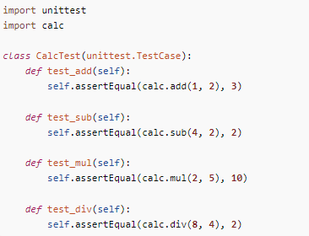
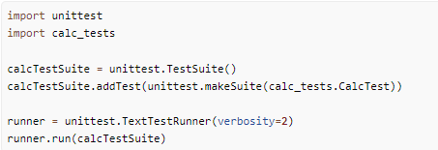
Класс TestSuite
calc_tests.py
Для запуска тестов дополнительно создадим модуль test_runner.py
Все модули должны находиться в одном каталоге. Для запуска тестов используйте команду:

Slide 24
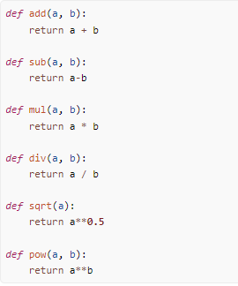
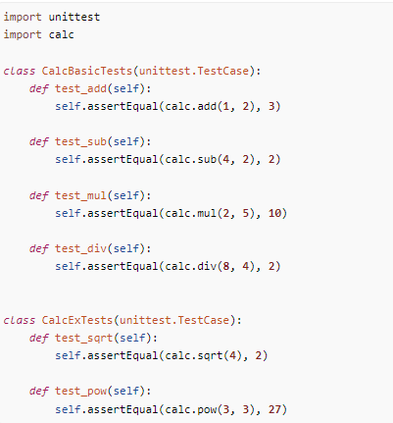
Класс TestSuite
Расширим функционал модуля calc, для этого добавим в него пару методов: первый будет вычислять квадратный корень, второй – возводить число в определенную степень.
Добавим тесты для новых функций, создав новый класс с именем CalcExTests (расширенные функции калькулятора) с тестами для sqrt() и pow(), а класс CalcTest переименуем в CalcBasicTests (базовые функции калькулятора).
calc.py
calc_tests.py

Slide 25
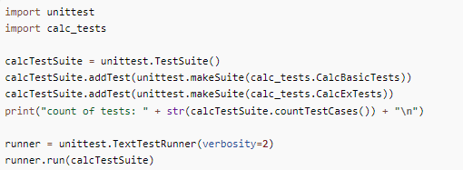
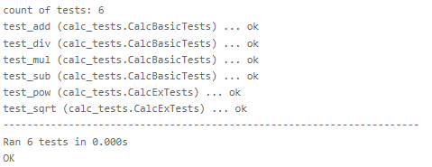
Класс TestSuite
test_runner.py
Запустив test_runner.py получим следующий результат.
Как видно из примера: было запущено шесть тестов, четыре из класса CalcBasicTests и два из CalcExTests, все тесты завершились удачно. Количество тестов в группе указано в самой первой строке вывода: count of tests: 6.

Slide 26
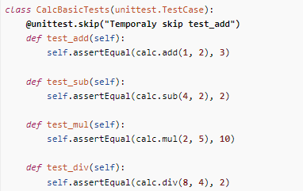
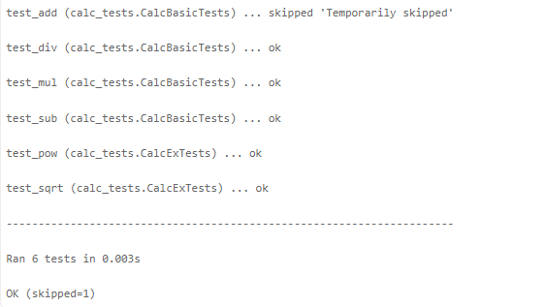
Пропуск отдельных тестов в классе
Исключим тест test_add из списка тестов. При попытке решить такую задачу, первое, что может прийти на ум – это удалить либо закомментировать данный тест. Но unittest предоставляет нам инструменты для удобного управление процессом пропуска тестов. Это может быть ещё полезно в том плане, что информацию о пропущенных тестах (их количестве) можно дополнительно получить через специальный API, предоставляемый классом TestResult. Для пропуска теста воспользуемся декоратором, который пишется перед тестом. @unittest.skip(reason)
Модифицируем класс CalcBasicTests из модуля calc_tests.py:
И снова запустим test_runner.py.

Slide 27
Пропуск отдельных тестов в классе
Условный пропуск тестов
Для условного пропуска тестов применяются следующие декораторы:
@unittest.skipIf(condition, reason)
Тест будет пропущен, если условие (condition) истинно.
@unittest.skipUnless(condition, reason)
Тест будет пропущен если, условие (condition) не истинно.
Условный пропуск тестов можно использовать в ситуациях, когда те или иные тесты зависят от версии программы, например: в новой версии уже не поддерживается часть методов; или тесты могут быть платформозависимые, например: ряд тестов могут выполняться только под операционной системой MS Windows. Условие записывается в параметр condition, текстовое описание – в reason.

